Slide 1

移频柜
综合柜
继电器柜
发送器
接收器
衰耗器
电缆模拟网络
室内设备

Slide 2
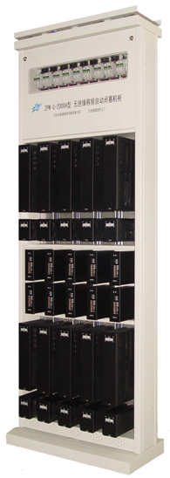
移频柜
区间移频柜安装在机械室内，用来安装发送器、接收器和衰耗器。
移频柜型号规格ZPW · G-2000A，外形尺寸900 mm ×400 mm ×2350mm。

Slide 3
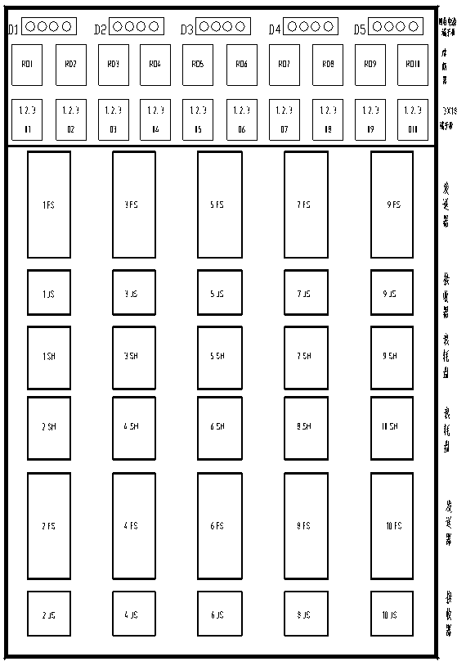
移频柜布置
4柱端子板
断路器
3X18柱
端子板
发送器
接收器
衰耗器
发送器
接收器

Slide 4
一个区间移频柜含10个ZPW-2000A型移频轨道电路设备。纵向5个组合，每个组合可装两个轨道电路的设备。
1G
3G
5G
7G
9G
2G
4G
6G
8G
10G

Slide 5
成对双机
并联运用
接收设备按1、2，3、4，5、6，7、8，9、10五对形成双机并联运用的结构

